Slide 1
Tipul înregistrare (RECORD)
Cernetchi diana
X-a “C”
12.11.2018

Slide 2
Notiunea generala
Mulţimea de valori ale unui tip de date record este constituită din articole( înregistrări ). Articolele sînt formate din componente, denumite câmpuri. Fiecare câmp are un nume ( identificator de câmp). Spre deosebire de componentele unui tablou, câmpurile pot fi de tipuri diferite. Un tip de date articol se defineşte printr-o structură de forma:
type <nume tip> = record
<nume câmp 1> : T₁;
<nume câmp 2> : T₂;
. . .
<nume câmp n> : T_{n};
end;

Slide 3
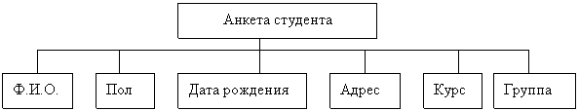
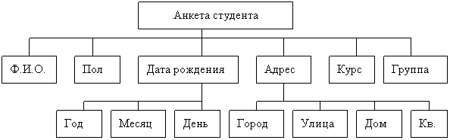
Scheme

Slide 4
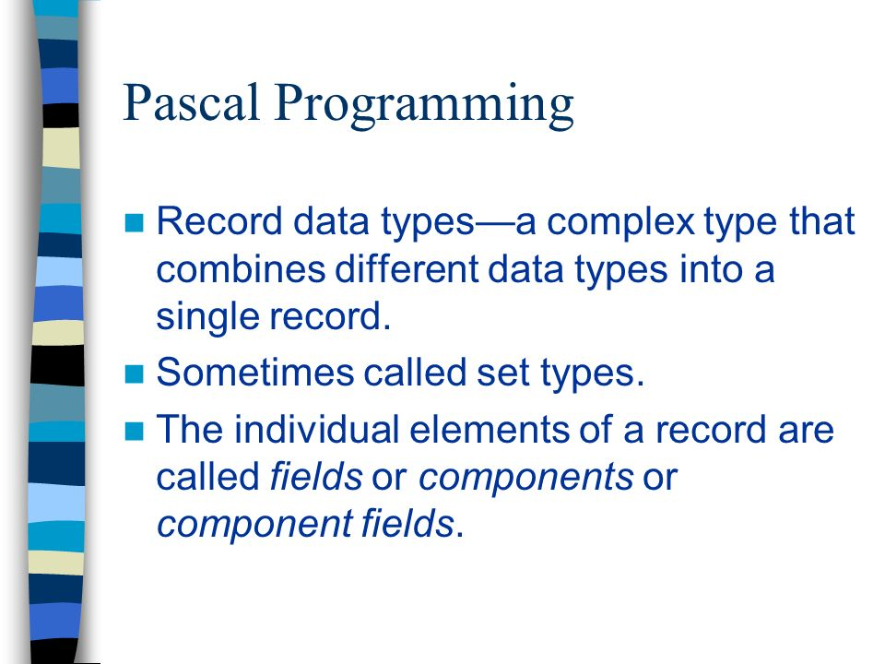
Declaratiile
Type anketa1=record fio: string[45]; pol: char; dat_r: record; god: integer; mes: string[10]; den: 1..31; end; adres: record gorod: string[25]; ulica: string [20]; dom, kv: integer; end; curs: 1..5; grupp: string[3]; end;

Slide 5
Informatii generale
Tipul unui nume de câmp este arbitrar, astfel un câmp poate să fie la rândul său tot de tip articol.
Asupra componentelor datelor de tip articol se pot efectua toate operaţiile admise de tipul câmpului respectiv. Orice tip de date articol poate servi ca tip de bază pentru formarea altor tipuri structurate.

Slide 6
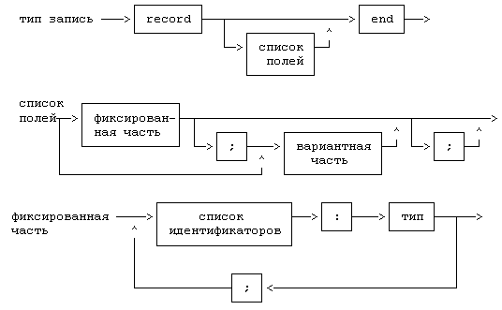
Exemplu de program
Program P1;
type
student=record
NP:string[20];
AN:integer;
NM:real;
end;
var a:student;
begin
a.np:=’Moraru Iurie';
a.an:=1986;
a.nm:=8.6;
writeln('Studentul:',a.np);
writeln('Anul nasterii:',a.an:5);
writeln('Are nota medie:',a.nm:5:2);
readln;
end.

Slide 7
Program P2;
type
student=record
NP:string[20];
AN:integer;
NM:real;
end;
var a:student;
begin
writeln('Introduceti numarul de elevi ai clasei:');
write('n= ');
readln(n);
for i:=1 to n do
begin
LE[i].Nr_Ord:=i;
writeln('Introduceti datele elevului cu numarul de ordine ',i);
write('Numarul de ordine in catalog: ');readln(le[i].nr_ord);
write('Numele: ');readln(le[i].n);
write('Prenumele: ');readln(le[i].p);
write('Anul nasterii: ');readln(le[i].an_nast);
write('Luna nasterii: ');readln(le[i].l_n);
write('Ziua nasterii: ');readln(le[i].zi_nast)
end;
writeln('Elevii nascuti in februarie, prenumele carora incepe cu "A" sint:');
for i:=1 to n do
begin
if (LE[i].Luna_Nast=2)and(LE[i].Prenume[1]='A') then
with LE[i] do
writeln(Nr_Ord,’ ’,Nume,’ ’,Prenume,’ ’,zi_nast,’ ’,luna_nast, ‘ ’,an_nast,’.’);
end;
readkey;
end.

Slide 8
BIBLIOGRAFIE
http://www.pascal.helpov.net/index/pascal_record_programming
https://itteach.ru/pascal/pascal-zapis-record
http://www.ctice.md/ctice2013/wp-content/themes/forester/download.php?file=X_Informatica%20(in%20limba%20romana).pdf

